Slide 1


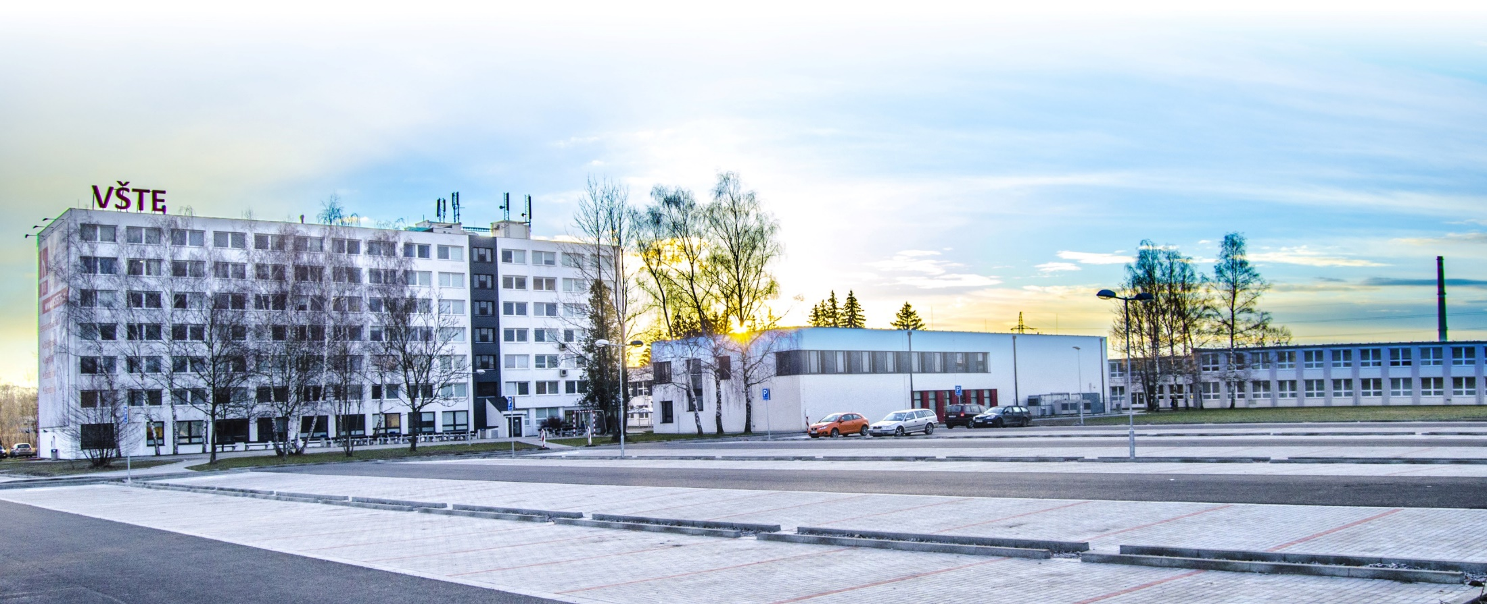
Úvod do 3D modelování
Kurzy pro společnost 4.0, s registračním číslem: CZ.02.2.69/0.0/0.0/16_031/0011591 www.VSTECB.cz

Slide 2
Úvod
Architektonickou studii můžeme prezentovat několika způsoby.
Je jen na architektovi, jak svou práci podá a odprezentuje investorům.
V dnešní době vyspělých technologií už nejsme omezeni pouze na 2D výkresy či skici, ale čím dál tím více se začínají uplatňovat 3D modely a virtuální realita.
Dnes jsou specializované grafické firmy, ale i architekti schopni vytvořit fotorealistickou studii, která je od skutečné fotografie takřka nerozeznatelná.
1 Kurzy pro společnost 4.0, CZ.02.2.69/0.0/0.0/16_031/0011591 www.VSTECB.cz

Slide 3
Úvod
2D
  Skici
  Jednoduché výkresy
  Vizualizace
3D
  Vizualizace
  Video
  Virtuální realita
2 Kurzy pro společnost 4.0, CZ.02.2.69/0.0/0.0/16_031/0011591 www.VSTECB.cz

Slide 4
Software, Hardware
Vytváření modelu probíhá v softwaru, který umožňuje tvorbu 3D prvků.
Vytvořený 3D model se dále upravuje ve specializovaném vizualizačním programu, který umožňuje vykreslování struktur, materiálů, barev apod.
3 Kurzy pro společnost 4.0, CZ.02.2.69/0.0/0.0/16_031/0011591 www.VSTECB.cz

Slide 5
Software, Hardware
Software pro projektanty – tvorba 2D výkresů a 3D modelů
  ArchiCAD
  SketchUP
  Revit
  Allplan
  AutoCAD
  SiteFlow
  CARAT
  PRO100
  Další
4 Kurzy pro společnost 4.0, CZ.02.2.69/0.0/0.0/16_031/0011591 www.VSTECB.cz

Slide 6
Software, Hardware
Vizualizační software a software pro úpravu modelů
  Artlantis
  LUMION
  Arion
  KeyShot
  ArchiCAD
  Twinmotion
  SketchUP
  Photoshop
  Další
5 Kurzy pro společnost 4.0, CZ.02.2.69/0.0/0.0/16_031/0011591 www.VSTECB.cz

Slide 7
Software, Hardware
Veškerý software pro vytváření 3D modelů a vizualizací je velice náročný.
Obecně platí, že čím větší projekt, a čím detailnější, tím jsou větší požadavky na hardware.
Např. pro ArchiCAD se doporučuje 16 GB RAM, grafická karta nVidia GTX1050 Ti 4GB, procesor Intel i5 nebo i7 či Ryzen 7 s tak vysokým taktem.
ArchiCAD je stále aplikací, vyžadující maximální výkon jak na jednom vláknu jednoho jádra pro matematické výpočty, tak na vícejádru pro rendery a vizualizace.
Na procesoru se tudíž nevyplatí šetřit. Pevný disk SSD je samořejmostí.
(http://www.cegra.cz/produkty/hardware/)
Kurzy pro společnost 4.0, CZ.02.2.69/0.0/0.0/16_031/0011591
6 Kurzy pro společnost 4.0, CZ.02.2.69/0.0/0.0/16_031/0011591 www.VSTECB.cz

Slide 8
Virtuální realita
Pojem virtuální realita (VR) je v oblasti stavebnictví stále více využíván.
Hlavní výhodou VR je možnost kontroly návrhu.
Jedná se o neobvyklý, ale velice zajímavý způsob, jak investorovi ukázat, jak objekt bude vypadat, a nabízí možnost spolupracovat s dalšími odborníky.
7 Kurzy pro společnost 4.0, CZ.02.2.69/0.0/0.0/16_031/0011591 www.VSTECB.cz

Slide 9
Virtuální realita
Častým problémem u investorů bývá, že si nedokáží plně představit, jak bude objekt skutečně vypadat.
V případě, kdy jim je nasazen na hlavu speciální VR headset, začnou vše vnímat úplně jinak.
Mohou se po prostoru rozhlížet, procházet si jednotlivé místnosti, každý prvek si prohlédnout, a když si sundají brýle, jsou vráceni do reality.
8 Kurzy pro společnost 4.0, CZ.02.2.69/0.0/0.0/16_031/0011591 www.VSTECB.cz

Slide 10
Co je to virtuální realita?
Virtuální realita (VR) je simulované prostředí vytvořené pomocí počítačové technologie.
Jedná se tedy o svět, který ve skutečnosti neexistuje.
Pomocí VR jsou uživatelé ponořeni do 3D světa a jsou schopni s ním komunikovat.
Simulace je vytvořena pro komunikaci s co nejvíce smysly: zrak, sluch, dotyk a dokonce vůně.
(T. Hohstadt, 2013)
9 Kurzy pro společnost 4.0, CZ.02.2.69/0.0/0.0/16_031/0011591 www.VSTECB.cz

Slide 11
Klíčové prvky pro chápání VR
Virtuální svět
trojrozměrné prostředí, které se přenáší pomocí objektů, které umožňují vykreslování, zobrazování apod.
Ve VR jsou vizuálně vykreslovány situace (objekty, situace, prostory), které odpovídají těm v reálném světě
Ponoření
do VR znamená vnímání toho, že je člověk fyzicky přítomen v nefyzickém světě
ke stavu úplného ponoření dochází, když je aktivováno dostatečné množství smyslů
existují dva typy ponoření, a to: mentální ponoření a fyzické ponoření (Alan B. Craig, 2003)
pro společnost 4.0, CZ.02.2.69/0.0/0.0/16_031/0011591
10 Kurzy pro společnost 4.0, CZ.02.2.69/0.0/0.0/16_031/0011591 www.VSTECB.cz

Slide 12
Klíčové prvky pro chápání VR
Zpětná vazba
Virtuální svět vyžaduje stimulaci co největšího počtu smyslů.
Správně stimulovaný smysl vyžaduje senzorickou zpětnou vazbu, které je dosaženo prostřednictvím hardwaru, softwaru a pomocí vstupů.
Interaktivita
Je to klíčový prvek, pro poskytování pohodlí při přirozeném zapojení do virtuálního prostředí.
Pokud virtuální prostředí reaguje na činnost uživatele přirozeným způsobem, vzrušení a smysl pro ponoření zůstanou.
Pokud však VR nereaguje dostatečně rychle, lidský mozek to zaznamená a smysl pro ponoření se vytrácí.
11 Kurzy pro společnost 4.0, CZ.02.2.69/0.0/0.0/16_031/0011591 www.VSTECB.cz

Slide 13
Klíčové komponenty pro VR
Aby mohl lidský mozek přijmout uměle vytvořený svět jako skutečný, musí prvek v něm vypadat reálně.
Tohoto stavu je dosaženo pomocí displeje umístěného na hlavě, který zobrazuje virtuální prostředí. Pocitu skutečnosti lze docílit ručními vstupními zařízeními, které sledují pohyb.
PC/ Konzola/ Smartphone / Tablet - Lze o nich říci, že jsou to motory, které napájí produkovaný obsah a kterými sledujeme VR. U těchto zařízení je potřeba značného výpočetního výkonu.
Zařízení pro interakci (headset, HMD = head-mounted display) – Jedná se o typ zařízení, které obsahuje displej, který je umístěný před očima. Tento displej pokrývá celé zorné pole a zobrazuje obsah virtuální reality. Některé displeje využívají displej smartphonu, a to po jeho vložení do konstrukce.
Kurzy pro společnost 4.0, CZ.02.2.69/0.0/0.0/16_031/0011591
12 Kurzy pro společnost 4.0, CZ.02.2.69/0.0/0.0/16_031/0011591 www.VSTECB.cz

Slide 14
Klíčové komponenty pro VR
Vstupní zařízení
Vstupní zařízení umožňuje uživatelům poskytnout pocit ponoření (tj. přesvědčit lidský mozek, aby přijal uměle vytvořené prostředí jako skutečné).
Zařízení:
  Joystick
  Rukavice
  Běžecké pásy
  Senzory pohybu
  Pohyblivé platformy
  Ovládací tlačítka na zařízení
  Pohybové body
  další
13 Kurzy pro společnost 4.0, CZ.02.2.69/0.0/0.0/16_031/0011591 www.VSTECB.cz

Slide 15
VR ve stavebnictví
VR se začala rozšiřovat téměř do všech odvětví a stavební průmysl není výjimkou.
V nadcházejících desetiletích se způsob, jakým se stavba provádí, zcela změní a ušetří se tak čas a peníze.
Vytváření modelů v BIM (Building Information Modeling) je jedním z důvodů, proč spolu konstrukce a virtuální realita tak dobře spolupracují.
14 Kurzy pro společnost 4.0, CZ.02.2.69/0.0/0.0/16_031/0011591 www.VSTECB.cz

Slide 16
VR ve stavebnictví
Současné 3D modely ve VR nám umožňují skutečně prozkoumat a pohybovat se v budoucím objektu, což představuje velkou výhodu pro projektanty, architekty či designéry.
Lze tak předejít chybám a kolizím, které při stavbě vznikají.
Vytvářejí se tak lepší projekty, které ušetří čas i peníze investorů.
15 Kurzy pro společnost 4.0, CZ.02.2.69/0.0/0.0/16_031/0011591 www.VSTECB.cz

Slide 17
Kontrolní otázky
Vyjmenujte alespoň 4 softwary, ve kterých je možné vytvořit 3D model.
Jaké jsou hlavní výhody virtuální reality?
Jak lze definovat virtuální realitu?
Jaké jsou klíčové prvky pro chápání virtuální reality?
Jaké jsou klíčové komponenty pro virtuální realitu?
16 Kurzy pro společnost 4.0, CZ.02.2.69/0.0/0.0/16_031/0011591 www.VSTECB.cz

Slide 18
Děkuji za pozornost
dedic@mail.vstecb.cz
www.VSTECB.cz

